Slide 1




FASE 1: Introducción a MOODLE
Uso y apropiación didáctica de las TIC
Licenciatura en Lenguas Extranjeras con énfasis en Inglés

Slide 2
Este módulo abordaría aspectos fundamentales como la configuración inicial de la plataforma y la creación de actividades de preparación para el aprendizaje.
FASE 1: Introducción a MOODLE:
1
Aspectos generales de la plataforma Moodle
3
Configuración general del curso
2
Algunos ejemplos de diseño de ambientes virtuales de aprendizaje
4
Configuración de contenidos

Slide 3

Aspectos generales de la plataforma Moodle
1
Ingreso
Soporte y comunicación
Solicitud de espacios
Notes:
Cuando se lleva a cabo una investigación, es fácil ir a una fuente: Wikipedia. Sin embargo, debe incluir una variedad de fuentes en su investigación. Considere las siguientes fuentes:
¿A quién puedo entrevistar para obtener más información sobre el tema?
¿Es un tema actual y será relevante para mi público?
¿Qué artículos, blogs y revistas pueden incluir algo relacionado con mi tema?
¿Hay un vídeo en YouTube sobre el tema? En ese caso, ¿de qué trata?
¿Qué imágenes puedo encontrar relacionadas con el tema?

Slide 4

Configuración general de un curso
Algunos ejemplos
Formatos
Matriculación de estudiantes
Copias de seguridad
Reinicio de aulas virtuales
2
Notes:
Una vez que encuentre las fuentes, puede evaluarlas utilizando las siguientes preguntas:
Autor:
¿Quién es el autor?
¿Por qué debería creer lo que él o ella tiene que decir sobre el tema?
¿Puede considerarse al autor como un experto en el tema? ¿Cómo lo sabes?
Actualidad:
¿Qué tan actual es la información de la fuente?
¿Cuándo se publicó la fuente?
¿La información está desactualizada?
Precisión:
¿El contenido es preciso?
¿La información se ha presentado de forma objetiva? ¿Incluye los pros y los contras?

Slide 5

Recursos para la configuración y creación de contenidos
3
Área de textos y medios
Páginas
Paquete de contenidos IMS
Notes:
Después de consultar una amplia variedad de fuentes, deberá restringir su tema. Por ejemplo, el tema de la seguridad en Internet es muy amplio, pero puede restringirlo para abarcar la seguridad en Internet en relación con las aplicaciones de redes sociales que los adolescentes utilizan excesivamente. Un tema como este es más específico y será relevante para sus compañeros. Algunas preguntas a tener en cuenta para ayudarle a restringir el tema:
¿Qué temas de la investigación me interesan más?
¿Qué temas de la investigación le interesarán más a mi público?
¿Qué temas resultarán más atractivos para el público? ¿Impactantes? ¿Inspiradores?

Slide 6
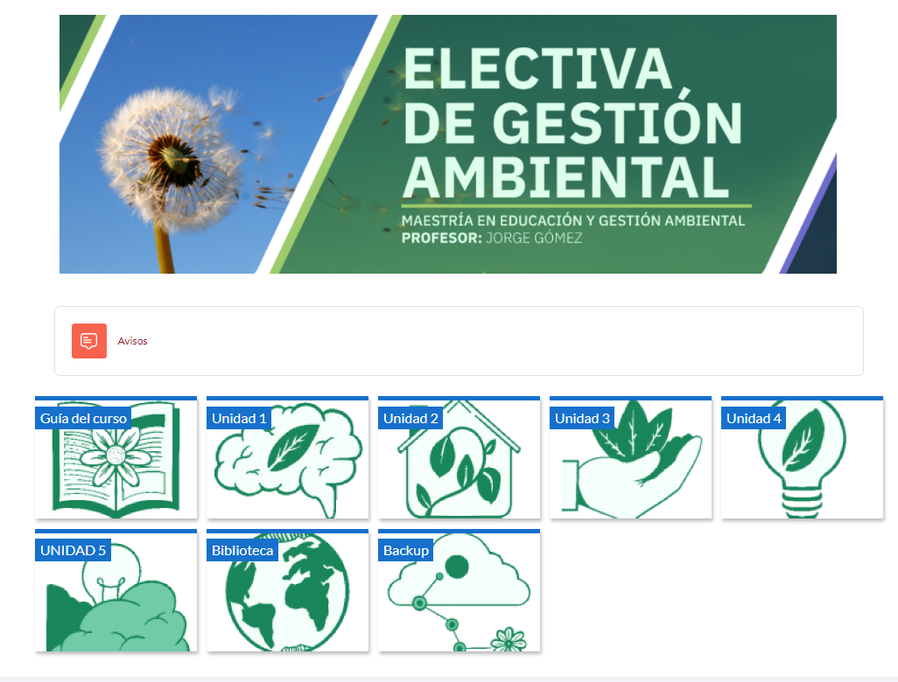

https://aulasvirtuales.udistrital.edu.co/course/view.php?id=10839
Notes:
Ahora que ha limitado el tema, puede organizar la investigación en una estructura que funcione. Hay algunos patrones de organización comunes en función del tipo de investigación que se está realizando.
Estructuras organizativas:
Causa y efecto: este tipo de estructura es ideal para explicar las causas y efectos de un tema
Comparación y contraste: en este patrón se resaltan las similitudes y diferencias del tema
Explicación del proceso: esta estructura es ideal para explicar una serie de pasos a seguir;
Definición: puede utilizar esta estructura para asegurarse de que el público comprende lo que quiere transmitir usando ilustraciones, significados, y aclarando conceptos erróneos.
Clasificación: una estructura organizativa común es agrupar temas o datos similares a los de la investigación. Por ejemplo, en el tema seguridad en Internet sobre las aplicaciones de medios sociales, puede organizar la investigación analizando cada red social un por una

Slide 7
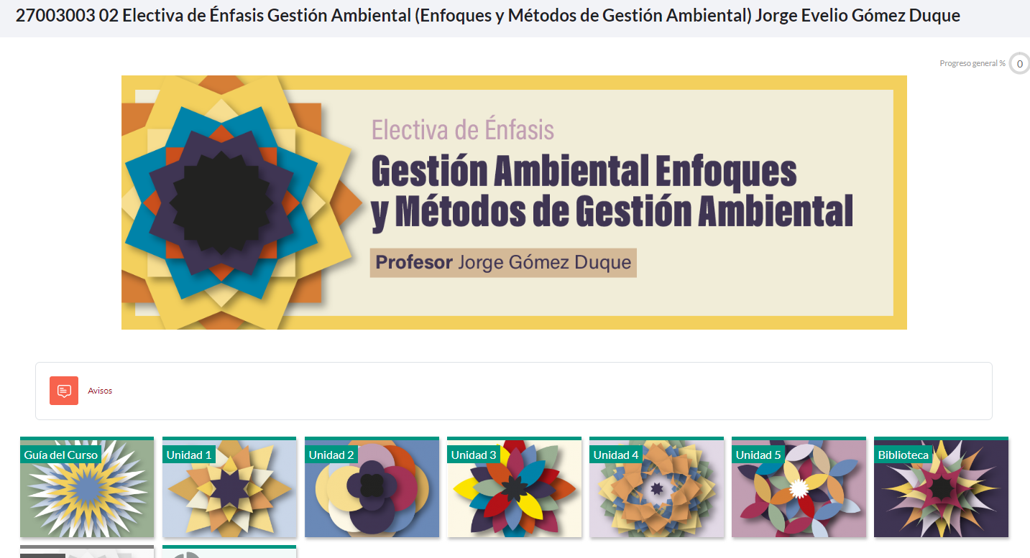
https://aulasvirtuales.udistrital.edu.co/course/view.php?id=11404
Notes:
Ahora que ha limitado el tema, puede organizar la investigación en una estructura que funcione. Hay algunos patrones de organización comunes en función del tipo de investigación que se está realizando.
Estructuras organizativas:
Causa y efecto: este tipo de estructura es ideal para explicar las causas y efectos de un tema
Comparación y contraste: en este patrón se resaltan las similitudes y diferencias del tema
Explicación del proceso: esta estructura es ideal para explicar una serie de pasos a seguir;
Definición: puede utilizar esta estructura para asegurarse de que el público comprende lo que quiere transmitir usando ilustraciones, significados, y aclarando conceptos erróneos.
Clasificación: una estructura organizativa común es agrupar temas o datos similares a los de la investigación. Por ejemplo, en el tema seguridad en Internet sobre las aplicaciones de medios sociales, puede organizar la investigación analizando cada red social un por una

Slide 8
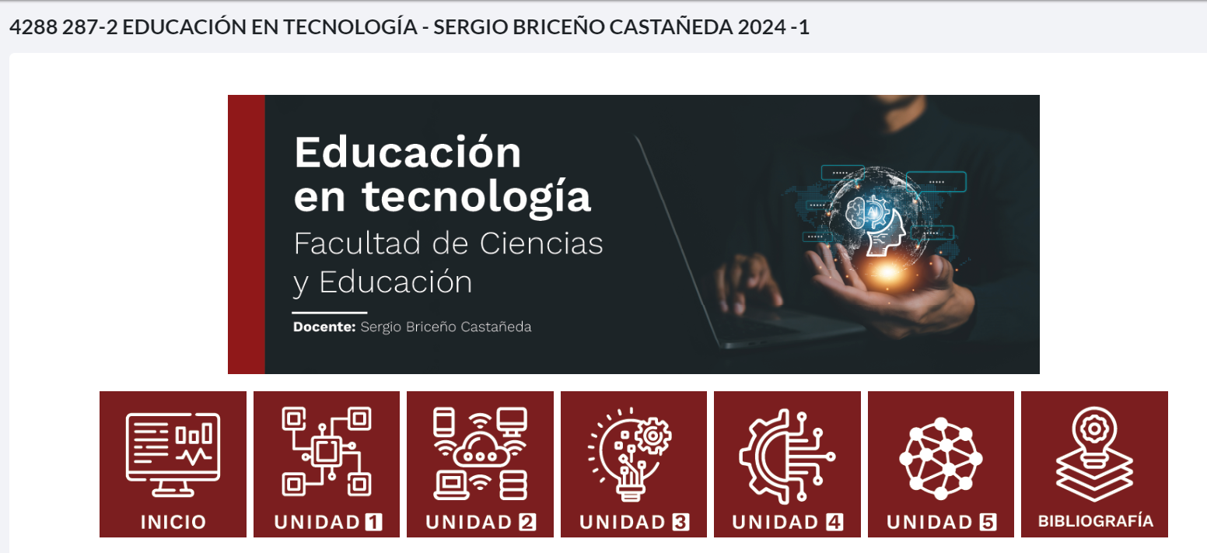
https://aulasvirtuales.udistrital.edu.co/course/view.php?id=12280

Slide 9
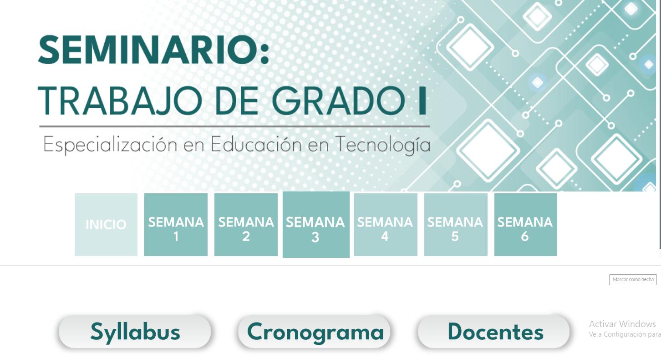
https://aulasvirtuales.udistrital.edu.co/course/view.php?id=12182

Slide 10
Nombre completo del docente
Correo electrónico del docente
Nombre completo del espacio académico
Código del espacio académico
Código del grupo
Semestre

